Slide 1

第17章 创建图形用户界面

Slide 2
动 因
图形用户界面（GUI）可以使系统对用户更友好且更易于使用。创建一个GUI需要创造性以及有关GUI组件如何工作的知识。在Java中，GUI组件非常灵活且功能多样，因而可以创建各种各样有用的用户界面。
前几章简要介绍了一些GUI组件。本章详细地介绍经常会用到的GUI组件。

Slide 3
学习目标
使用不同的用户界面组件，例如：JButton、JCheckBox、JRadioButton、JLabel、JTextField、JTextArea、JComboBox、JList、JScrollBar和Jslider创建图形用户界面（第17.2–17.11节）。
为不同类型的事件创建监听器（第17.2–17.11节）。
探究JButton（第17.2节）。
探究JCheckBox（第17.3节）。
探究JRadioButton（第17.4节）。
探究JLabel（第17.5节）。
探究JTextField（第17.6节）。
探究JTextArea（第17.7节）。
探究JComboBox （第17.8节）。
探究JList （第17.9节）。
探究JScrollBar （第17.10节）。
探究JSlider （第17.11节）。
在一个应用程序中显示多个窗口 （第17.12节）。

Slide 4
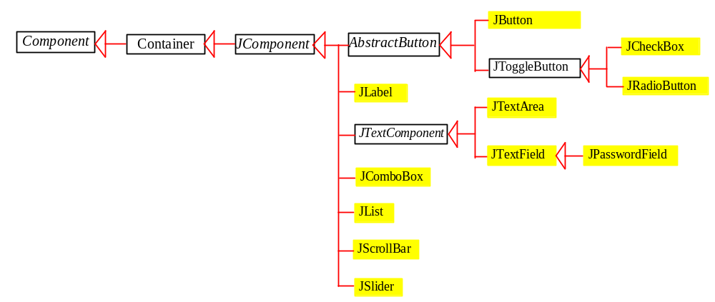
本章涉及的组件
介绍常用的GUI组件
使用边框和图标

Slide 5
按 钮
按钮（button）是点击时触发动作事件的组件。Swing提供了常规按钮、开关按钮、复选框按钮和单选按钮。这些按钮的公共特性在javax.swing.AbstractButton中定义。

Slide 6
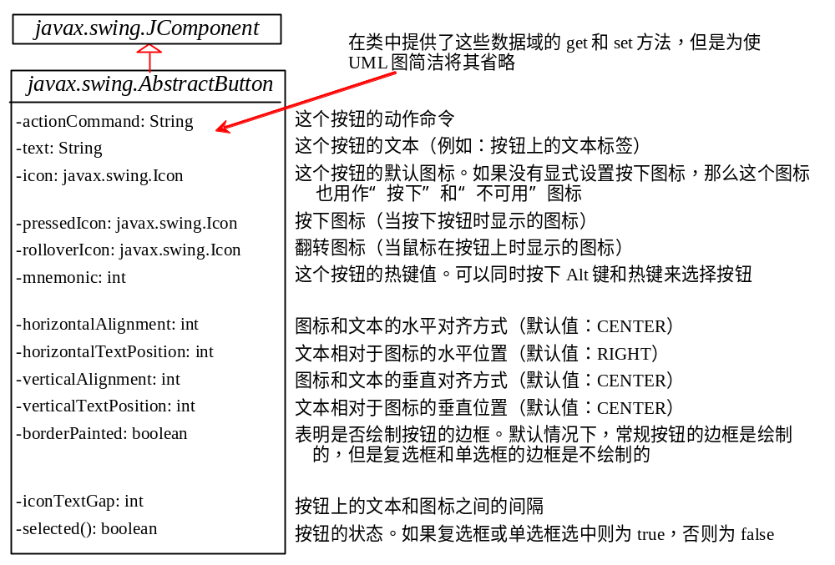
AbstractButton

Slide 7
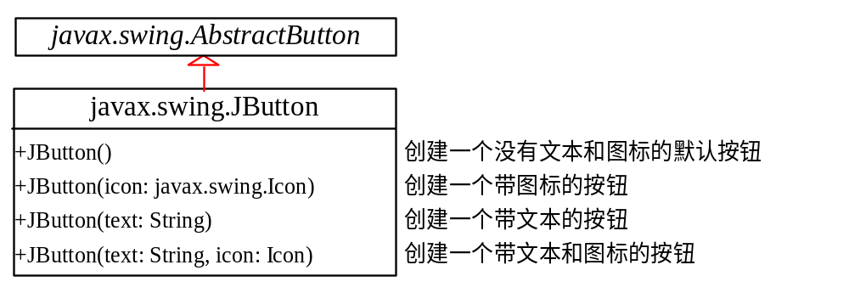
JButton
JButton继承AbstractButton并且提供创几个建按钮的构造方法。

Slide 8
JButton的构造函数
下面是JButton的构造函数：
JButton()
JButton(String text)
JButton(String text, Icon icon)
JButton(Icon icon)

Slide 9
JButton的属性
text
icon
mnemonic
horizontalAlignment
verticalAlignment
horizontalTextPosition
verticalTextPosition
iconTextGap

Slide 10

默认图标、按下图标和翻转图标
每个常规按钮都有一个默认图标、一个按下图标和一个翻转图标。通常使用的是默认图标。其它的图标都是为了显示特殊效果。当按下一个按钮时，显示按下图标，当鼠标移到按钮上而不按下时，显示翻转图标。
(A) 默认图标 (B)按下图标 (C) 翻转图标

Slide 11
演 示
TestButtonIcons
Run

Slide 12
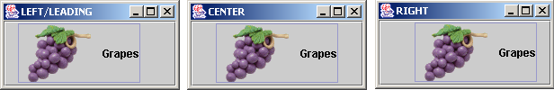
水平对齐
水平对齐指定以什么样的水平方式在按钮上放置图标和文本。可以使用五个常量LEADING、LEFT、CENTER、RIGHT、TRAILING之一设置水平对齐方式。目前，LEADING和LEFT一样，TRAILING和RIGHT一样。今后的实现可以区分它们。默认水平对齐方式是SwingConstants.CENTERTRAILING。

Slide 13
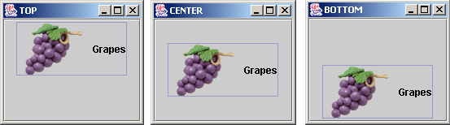
垂直对齐
垂直对齐指定以什么样的垂直方式在按钮上放置文本和图标。可以使用三个常量TOP、CENTER和BOTTOM之一设置垂直对齐方式。默认的垂直对齐方式是SwingConstants.CENTER。

Slide 14
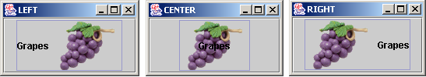
水平文本位置
水平文本位置指定文本相对于图标的水平位置。可以使用五个常量LEADING、LEFT、CENTER、RIGHT和TRAILING之一设置文本的水平位置。默认的水平文本位置是SwingConstants.RIGHT。

Slide 15

垂直文本位置
垂直文本位置指定文本相对于图标的垂直位置。可以使用下面三个常量：TOP、CENTER和BOTTOM之一来设置文本的垂直位置。默认垂直文本位置是SwingConstants.CENTER。

Slide 16
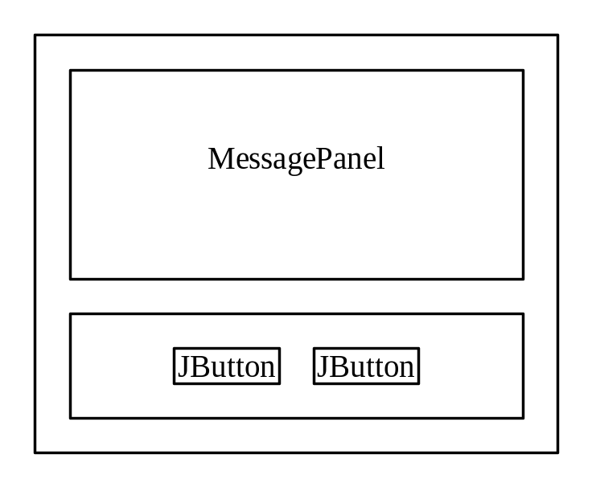
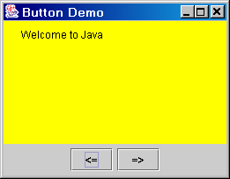
举例：使用按钮
编写程序在面板上显示一条消息并且使用两个按钮：<= 和 =>，在面板上向左或向右移动这个消息。
ButtonDemo
Run

Slide 17
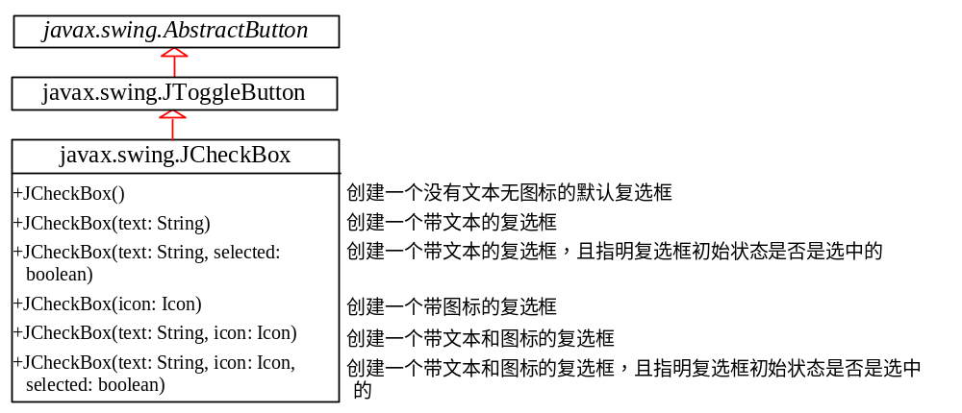
JCheckBox
JCheckBox继承AbstractButton类的所有属性，例如：text、icon、mnemonic、verticalAlignment、horizontalAlignment、horizontalTextPosition、verticalTextPosition和selected，而且还提供了创建复选框的几种构造方法。

Slide 18
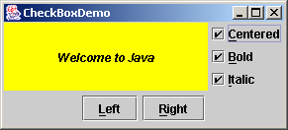
举例：使用复选框
将三个名为Centered、Bold和 Italic的复选框添加到前面 ButtonDemo的例子中，用户使用它们指定消息是否居中、是否为粗体或斜体。
ButtonDemo
CheckBoxDemo
CheckBoxDemo
Run

Slide 19
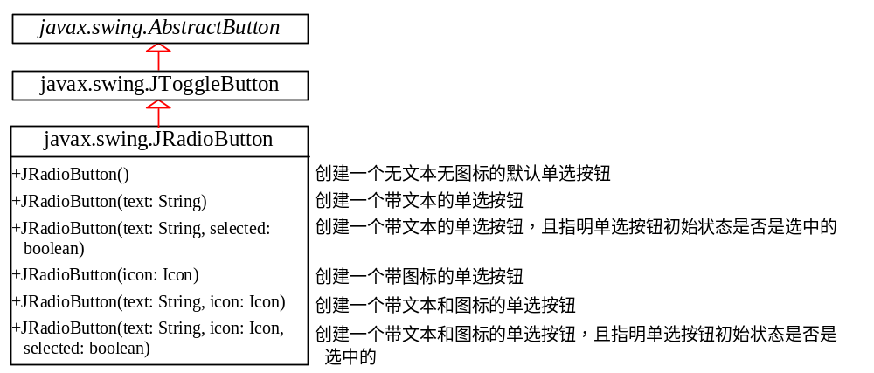
JRadioButton
单选按钮是复选框的变体。它们经常一起使用，每次只有一个按钮被选中。

Slide 20
将单选按钮放在一组
  ButtonGroup btg = new ButtonGroup();
  btg.add(jrb1);
  btg.add(jrb2);

Slide 21
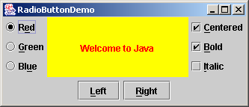
举例：使用单选按钮
给前面的例子中添加3个名为Red、Green和Blue的单选按钮，让用户选择消息的颜色。
ButtonDemo
CheckBoxDemo
RadioButtonDemo
RadioButtonDemo
Run

Slide 22
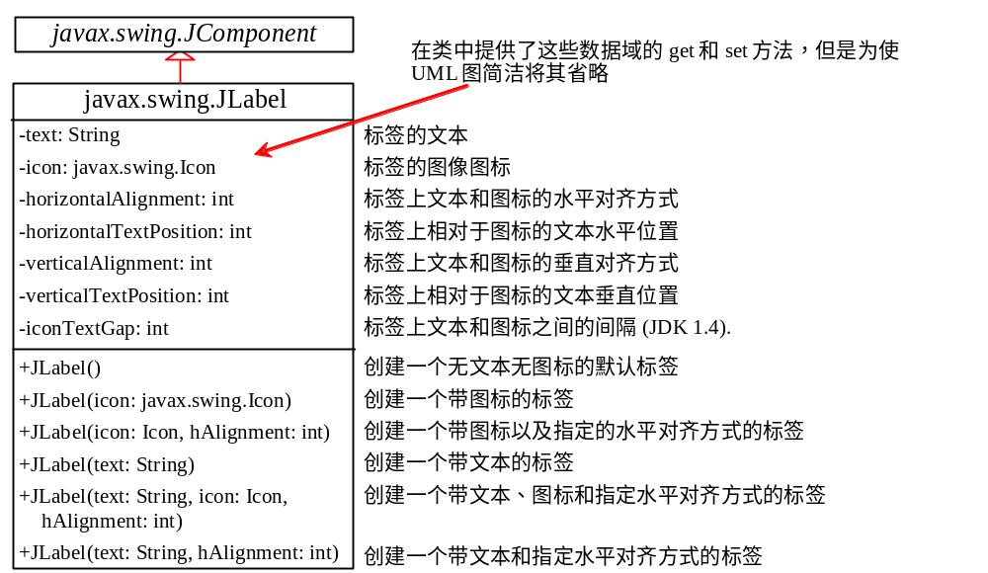
JLabel
标签是一个显示小段文字、一幅图像或同时显示两者的区域。

Slide 23
JLabel的构造方法
标签的构造方法如下所示：
JLabel()
JLabel(String text, int horizontalAlignment)
JLabel(String text)
JLabel(Icon icon)
JLabel(Icon icon, int horizontalAlignment)
JLabel(String text, Icon icon, int horizontalAlignment)

Slide 24
JLabel的属性
JLabel继承了JComponent类的所有属性，并具有与JButton类相似的许多属性，例如：text、icon、horizontalAlignment、verticalAlignment、horizontalTextPosition、 verticalTextPosition和iconTextGap。

Slide 25
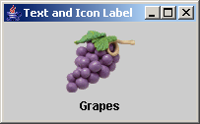
使用标签
// Create an image icon from image file
ImageIcon icon = new ImageIcon("image/grapes.gif");
// Create a label with text, an icon,
// with centered horizontal alignment
JLabel jlbl = new JLabel("Grapes", icon, SwingConstants.CENTER);
// Set label's text alignment and gap between text and icon
jlbl.setHorizontalTextPosition(SwingConstants.CENTER);
jlbl.setVerticalTextPosition(SwingConstants.BOTTOM);
jlbl.setIconTextGap(5);

Slide 26
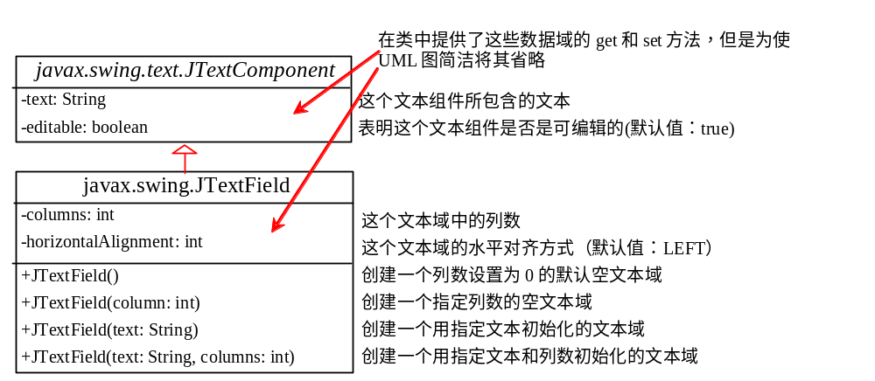
JTextField
文本域可用于用户输入字符的输入区。文本域非常有用，它可以让用户输入各种数据（例如：一个名字或一种描述）。

Slide 27
JTextField的构造方法
JTextField(int columns)
创建一个指定列数的空文本域
JTextField(String text)
创建一个用指定文本初始化的文本域
JTextField(String text, int columns)
创建一个用指定文本和列数初始化的文本域

Slide 28
JTextField的属性
text
horizontalAlignment
editable
columns

Slide 29
JTextField的方法
getText()
返回文本域中的文本。
setText(String text)
将指定字符串在文本域显示。
setEditable(boolean editable)
设置文本域可以编辑或不可编辑。默认时，editable 为true。
setColumns(int)
设置文本域的列数。
文本域的长度是可变的。

Slide 30
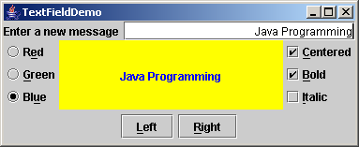
举例：使用文本域
给前一个例子添加一个文本域，允许用户设置一条新消息。
TextFieldDemo
Run

Slide 31
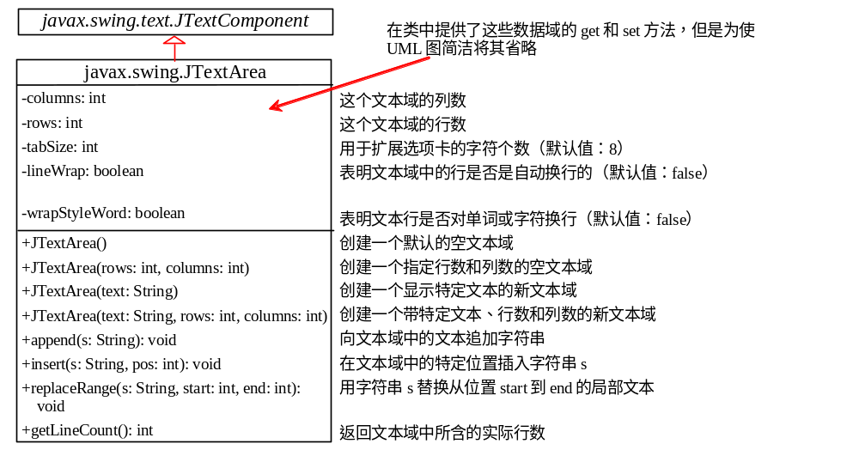
JTextArea
如果想让用户输入多行文本，不能使用文本域而必须创建JTextField的几个实例。一个更好的解决方案是使用JTextArea，它允许用户输入多行文本。

Slide 32
JTextArea的构造方法
JTextArea(int rows, int columns)
创建一个指定行数和列数的空文本域。
JTextArea(String s, int rows, int columns)
创建一个带特定文本、行数和列数的新文本域。

Slide 33
JTextArea的属性
text
editable
columns
lineWrap
wrapStyleWord
rows
lineCount
tabSize

Slide 34
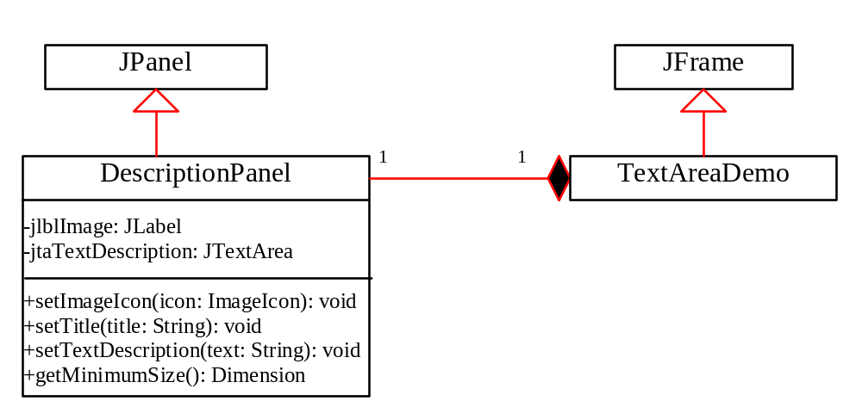
举例：使用文本域
这个例子给出的程序是在一个标签上显示图像，在一个标签上显示标题以及在一个文本区域中显示文本。

Slide 35
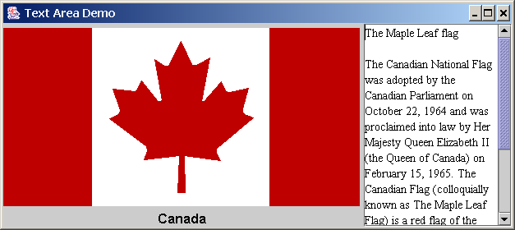
举 例（续）
TextAreaDemo
Run

Slide 36
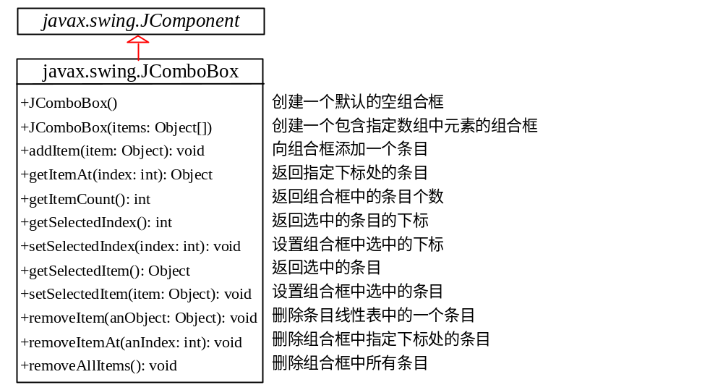
JComboBox
组合框就是一个条目列表，用户能够从中进行选择。它的基本功能是和列表一样的，只是用户只能选择一项。

Slide 37
JComboBox的方法
为了给组合框jcbo添加一个条目，使用下面的语句：
jcbo.addItem(Object item)
为了从组合框jcbo得到一个条目，使用下面的语句：
jcbo.getItem()

Slide 38
使用itemStateChanged处理器
每当选中一个条目被选中或取消选中，为了处理ItemEvent事件的itemStateChanged()方法就会被触发以及为处理ActionEvent事件的actionPerformed()方法也会被触发。
public void itemStateChanged(ItemEvent e) {
// Make sure the source is a combo box
if (e.getSource() instanceof JComboBox)
String s = (String)e.getItem();
}

Slide 39
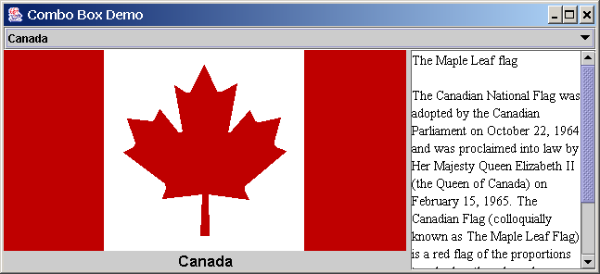
举例：使用组合框
这个例子使用户通过选择组合框中的国家来查看某个国家国旗的图像及其描述。
ComboBoxDemo
Run

Slide 40
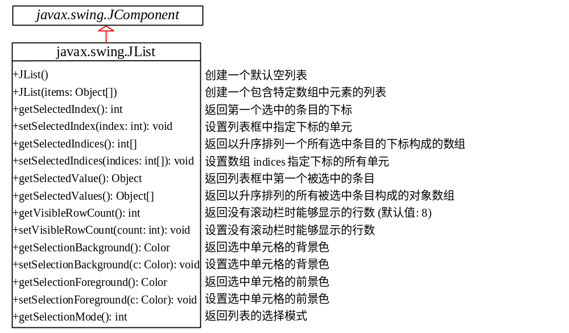
JList
列表是一个组件，它完成的功能与组合框基本相同，但是它允许用户选择一个或多个值。

Slide 41
Jlist的构造方法
JList()
创建一个默认空列表
JList(Object[] stringItems)
创建一个以特定条目初始化的新列表

Slide 42
Jlist的属性
selectedIndexd
selectedIndices
selectedValue
selectedValues
selectionMode
visibleRowCount

Slide 43
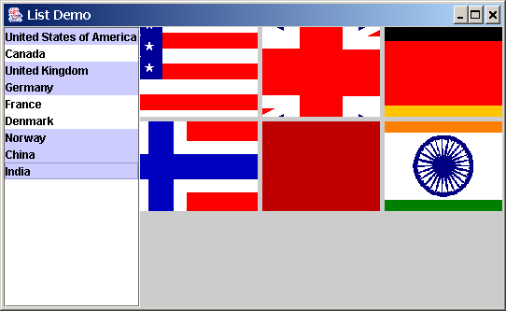
举例：使用列表
这个例程让用户在列表中选择国家，并且在标签中显示选中国家的国旗。
ListDemo
Run

Slide 44
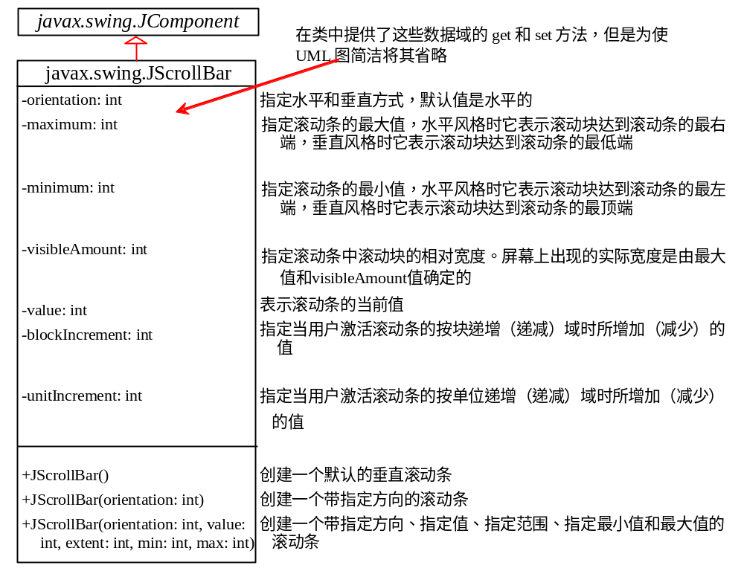
JScrollBar
滚动条是一个允许用户从一个值的范围中进行选择的组件。滚动条有两种类型：水平型和垂直型。

Slide 45
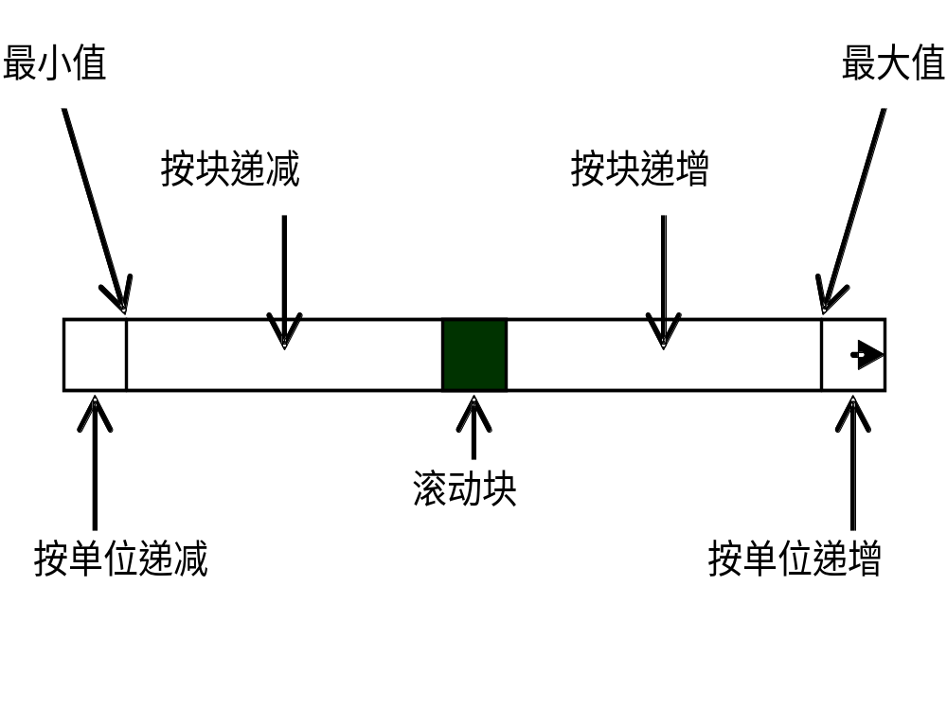
滚动条属性

Slide 46
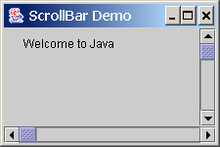
举例：使用滚动条
这个例子使用水平滚动条和垂直滚动条在控制面板上显示一条消息。水平滚动条用以左右移动消息，而垂直滚动条用以上下移动消息。
ScrollBarDemo
Run

Slide 47
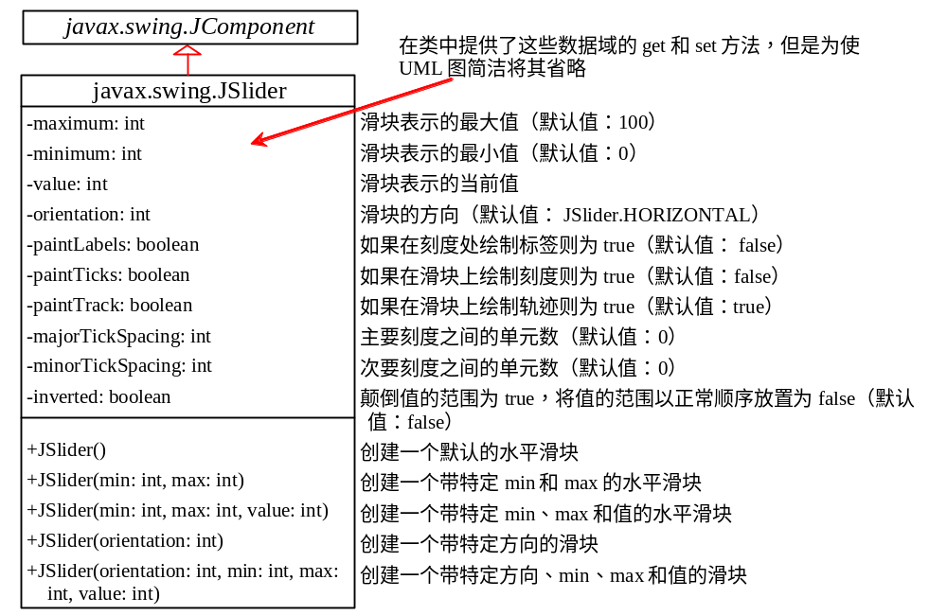
JSlider
滑块与滚动条类似，但是JSlider具有更多的属性，并且可以以多种形式显示。

Slide 48
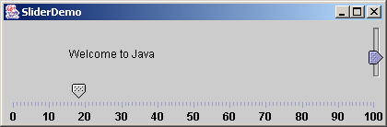
举例：使用滑块
重写前面的程序，使用滑块而非滚动条来控制在面板上显示一条消息。
SliderDemo
Run

Slide 49
创建多个窗口
下面的幻灯片显示如何一步一步在一个应用程序或applet中创建一个额外的窗口。

Slide 50
创建额外的窗口（第1步）
第1步：创建一个Jframe的子类，并且告诉新窗口做什么。例如：所有的GUI应用程序都继承了JFrame，并且都是JFrame的子类。

Slide 51
创建额外的窗口（第2步）
第2步：在应用程序或applet中创建一个SubFrame类的实例。
例如：
SubFrame subFrame = new
SubFrame("SubFrame Title");

Slide 52
创建额外的窗口（第3步）
第3步：创建一个JButton来激活 subFrame。
add(new JButton("Activate SubFrame"));

Slide 53
创建额外的窗口（第4步）
第4步：覆盖actionPerformed()方法，如下所示：
public actionPerformed(ActionEvent e) {
String actionCommand = e.getActionCommand();
if (e.target instanceof Button) {
if ("Activate SubFrame".equals(actionCommand)) {
subFrame.setVisible(true);
}
}
}

Slide 54
举例：创建多个窗口
这个例子创建一个主窗口，它有一个在滚动窗格中的文本域和一个名为“Show Histogram”的按钮。当用户点击这个按钮时，就会出现一个显示直方图的新窗口，这个直方图显示文本域中字母出现的次数。

Slide 55
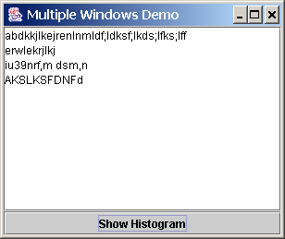
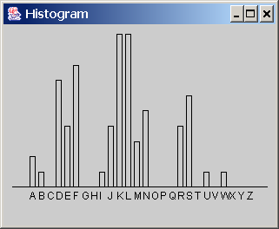
举例（续）
MultipleWindowsDemo
Run
Histogram

